Slide 1
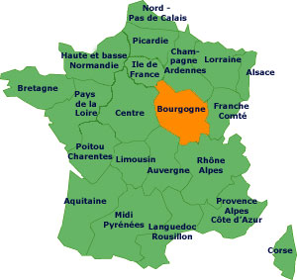
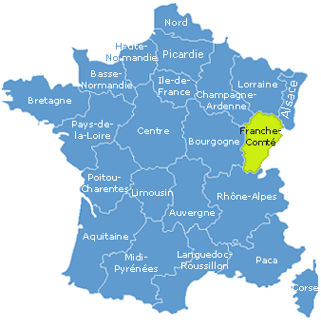
Bourgogne- Franche-Comté
C’est une région de l'Est de la France métropolitaine

Slide 2
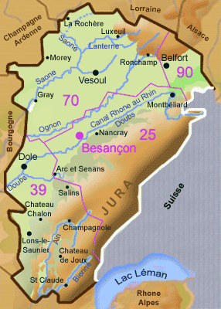
L'est de la région est
montagneux.
La montagne la plus importante
s’appelle le Jura.

Slide 3
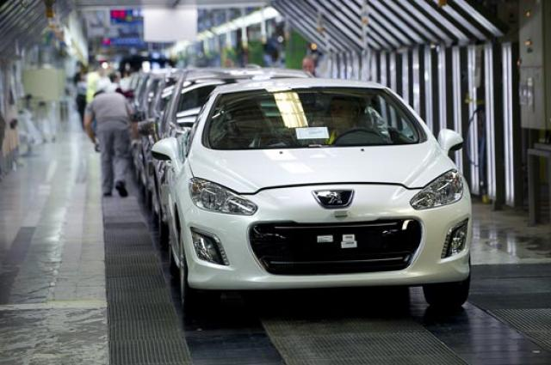
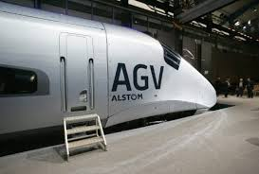
Economie
La production agricole se base sur l'élevage de bovin et la production de
fromages.
Belfort-Montbéliard répresente le centre industruiel de la région,destiné à la
production d'automobiles (Peugeot) et au TGV.

Slide 4
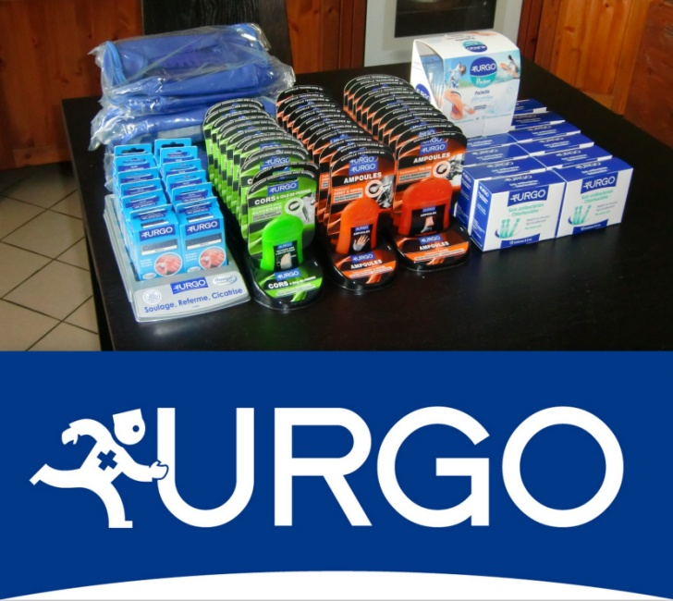
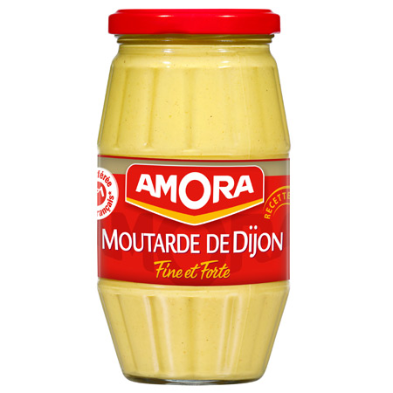
Les entreprises internationales installées en Bourgogne sont Amora Maille (qui produit la célèbre Moutarde de Dijon,les laboratoires pharmaceutiques URGO (pansements) et l’usine historique du groupe SEB.

Slide 5
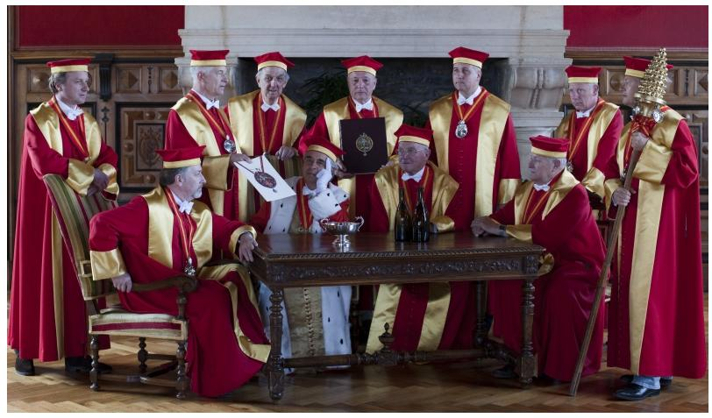
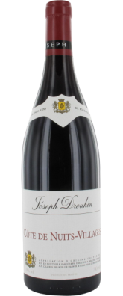
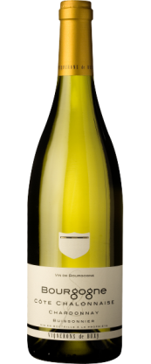
Les vins de Bourgogne connus dans le monde entier (côte de Nuit,côte de Beaune,les Grands,côte chalonnaise,vignobles du Maconnais)
attirent beaucoup de touristes.
Ses vins prestigeux sont à l’origine de la création de la Confrérie du Tastevin et de la fameuse vente des Hospices de Beaune au mois de Novembre.

Slide 6
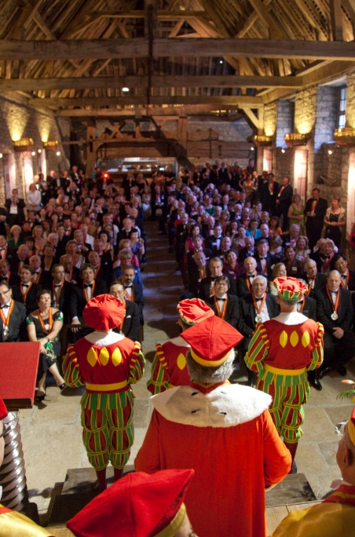
Traditions
La confrérie des Chevaliers du
Tastevin:
Dans les années 1930, les
vins ne se vendaient pas, ce
qui ruinait la région.
D'où cette idée lancée par
quelques vignerons (producteurs
de vin), on invita le monde
entier à venir le déguster au
Château du Clos de Vougeot.

Slide 7
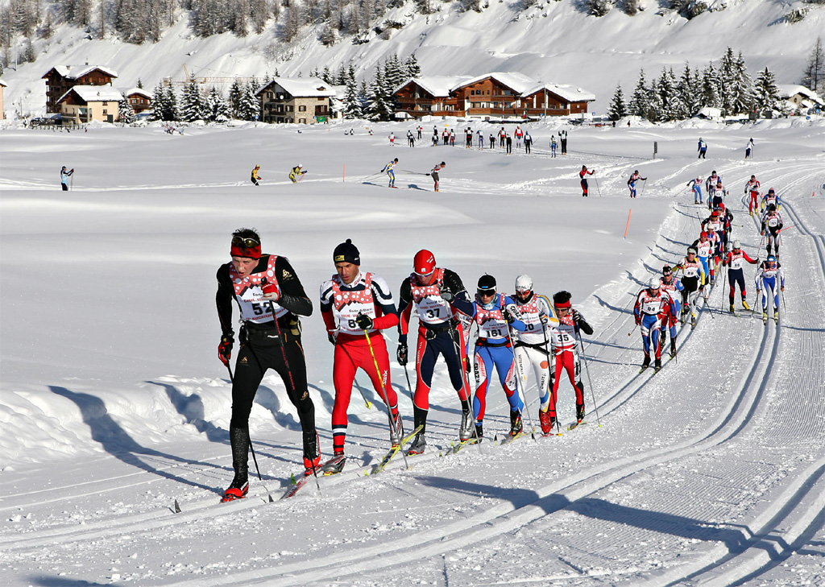
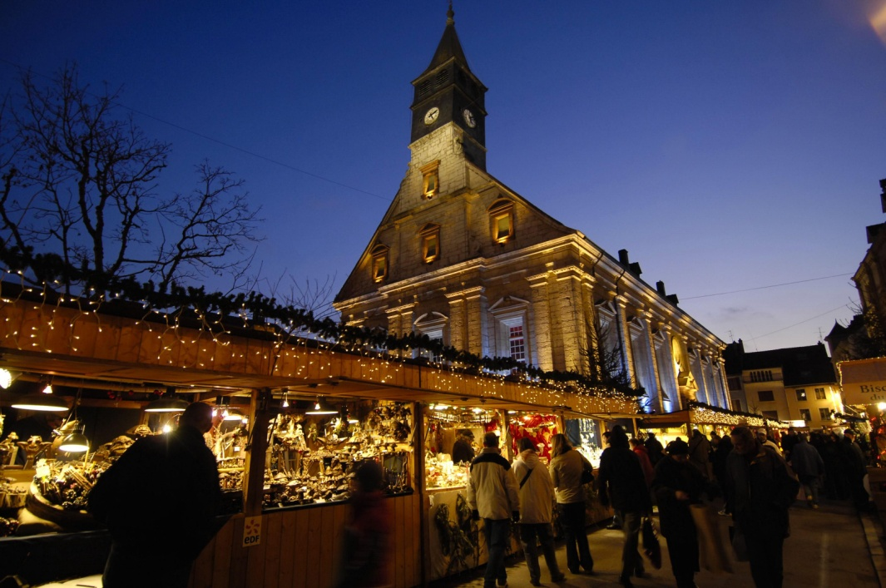
Le tourisme se concentre surtout
pendant la saison hivernale.
On pratique du ski de fond dans
les massifs montagneux.
Au mois de décembre,
il y a le marché de Noël à
Montbéliard qui attire beaucoup
de touristes.

Slide 8
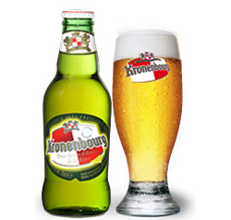
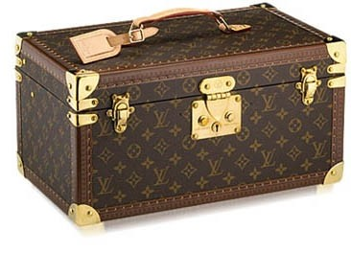
Produits typiques
Bière Kronenbourg: c'est la
première bière française. Elle est
produite dans cette région.
Louis Vuitton: ce styliste monte sa
propre affaire en 1854, elle
va attirer les Parisiens les plus
riches. Dès l'origine, ses
produits se distinguent par
l'élégance, la fonctionnalité
et l'innovation.

Slide 9
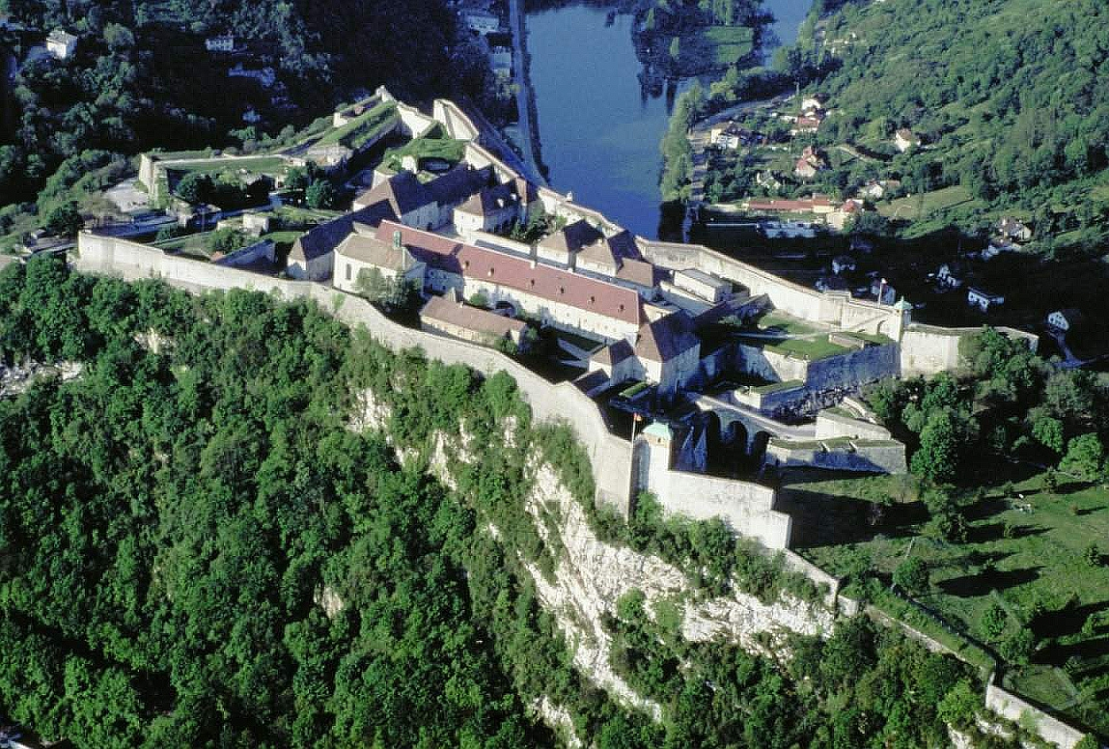
Lieux Historiques
La citadelle de Besançon
inscrite au patrimoine
Mondial de l'UNESCO.
Elle a été édifiée en 1668.
Elle est bâtie sur un terrain
rectangulaire et elle est
entouré de chemins de
ronde.

Slide 10
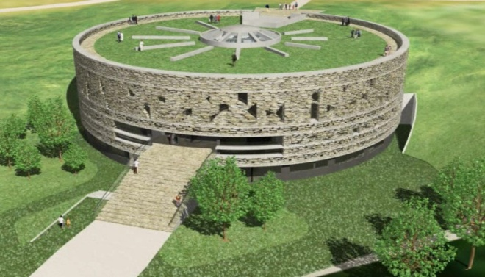
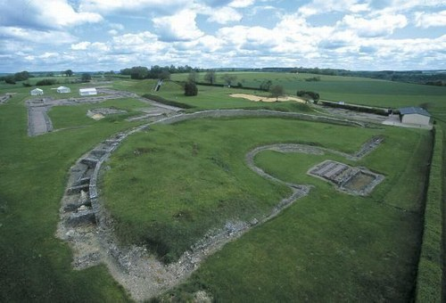
.
Il y est possible de visiter le site d’Alésia,où Vercingétorix a fait construire un siège contre les armées de Jules César.

Slide 11
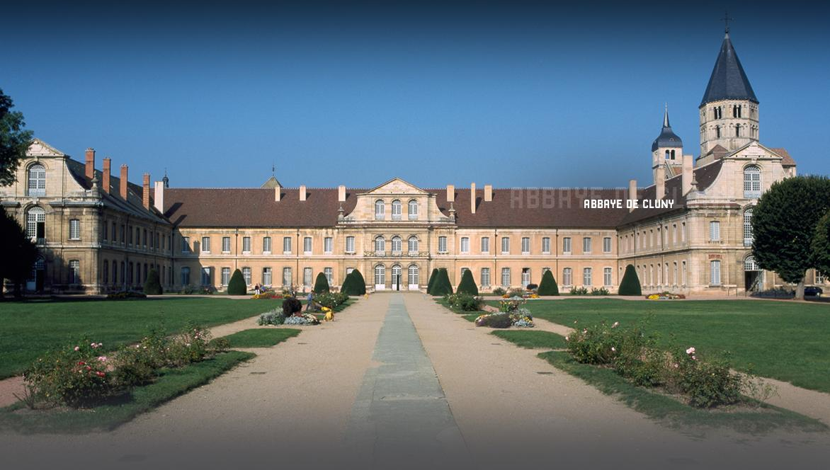
L'abbaye de Cluny est le symbole du renouveau
monastique en Occident.

Slide 12
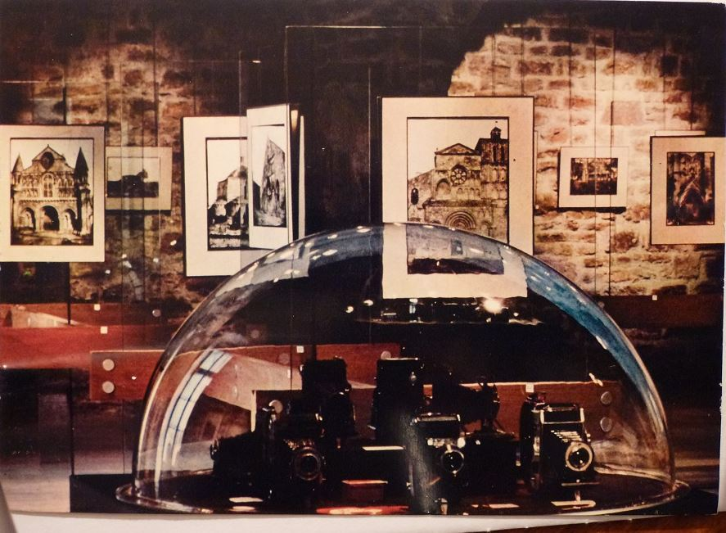
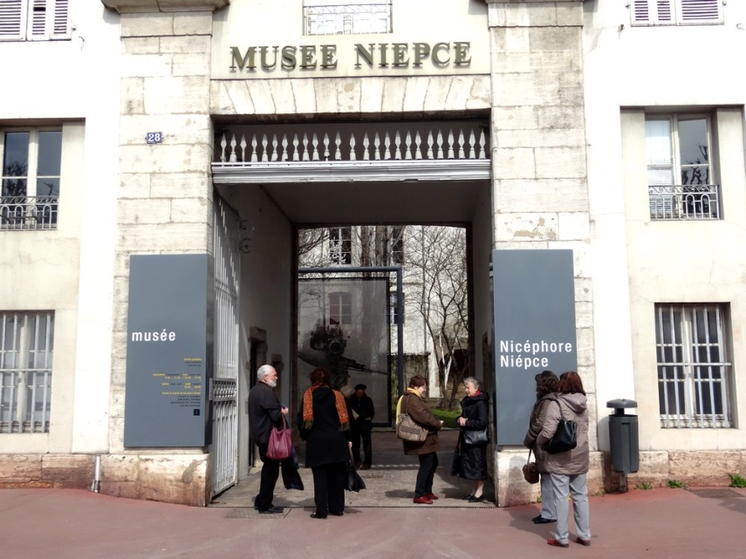
A Chalon sur Saône se trouve le musée de la photographie de Nicéphore Nièpce,inventeur de la photographie.

Slide 13
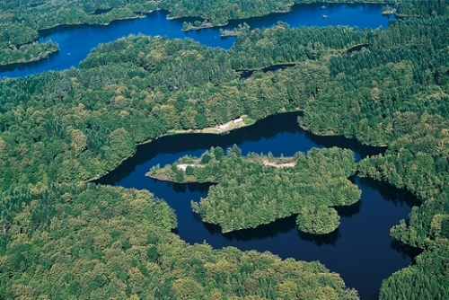
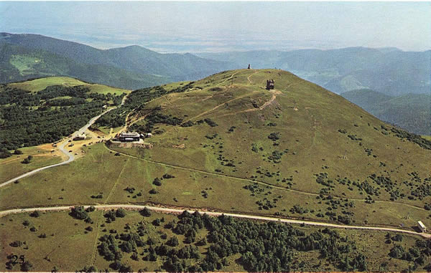
Patrimoine naturel
Le parc naturel régional des
ballons des Vosges en
Haute-Saône et Territoire
de Belfort.
Le Ballon d'Alsace,1247
mètres d'altitude,sommet
de la partie sud de la chaîne
des Vosges.

Slide 14
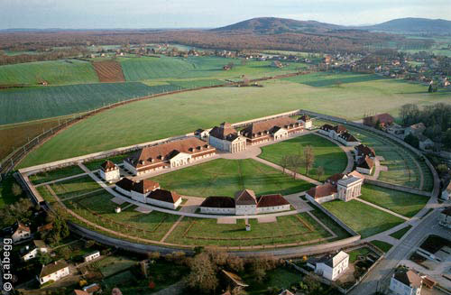
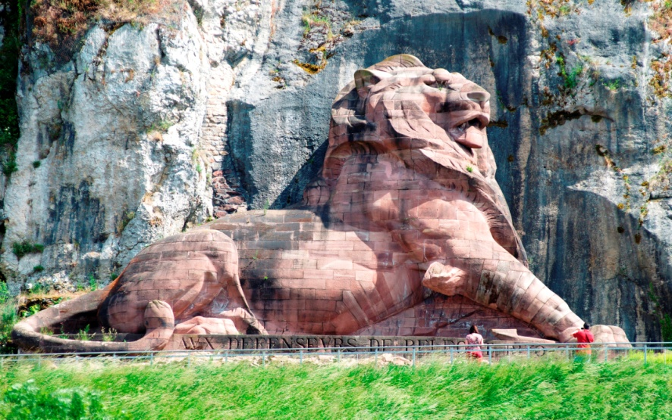
Les monuments
Les Salines royales d'Arc -et-Senance est
une oeuvre de l'architecte Claude
Nicolas Ledoux.Elle avait comme but la
production de sel.
Le Lion de Belfort est une sculpture
de Frédérique Bartholdi qui symbolise
la résistance de Belfort face à l'armée
prussienne.

Slide 15
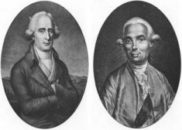
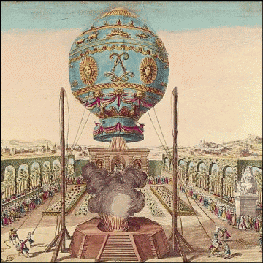
Personnages célèbres
Les frères Montgolfier,
Joseph et Étienne , sont
des industriels français,
inventeurs de la montgolfière,
ballon à air chaud grâce
auxquel a été réalisé en
1783 le premier vol d'un
être humain.

